Slide 1
確定拠出年金の優位性
会社も社員も喜ぶこれからの退職金制度
湘南証券年金プランニング株式会社
菊田 吉宏

Slide 2
経営者が考えていること
売上
利益
経費
－
＝
Ｘ 税率％
経営者ご自身のために、社員のために経費を使うご提案

Slide 3

昇給した場合
利益
給与 月５０万円
新給与 月５５．５万円
月５．５万円多く 個人へ資金移転

Slide 4
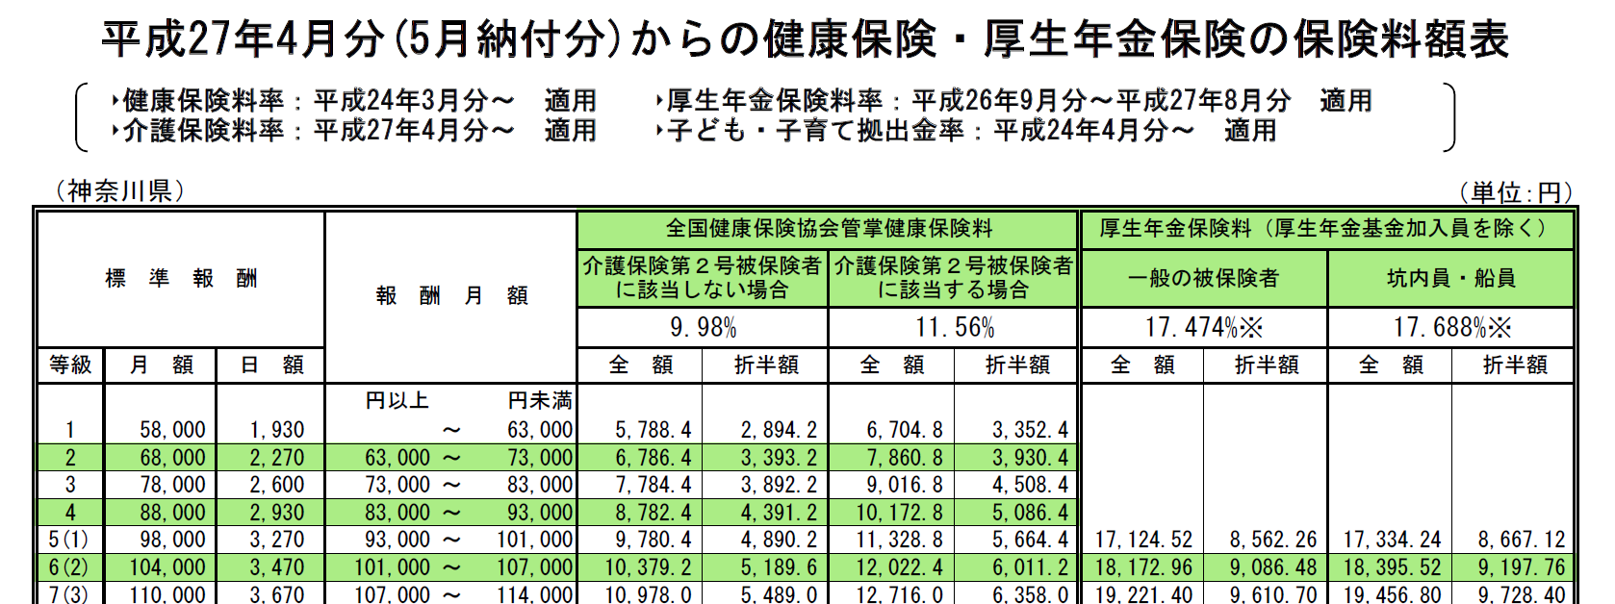
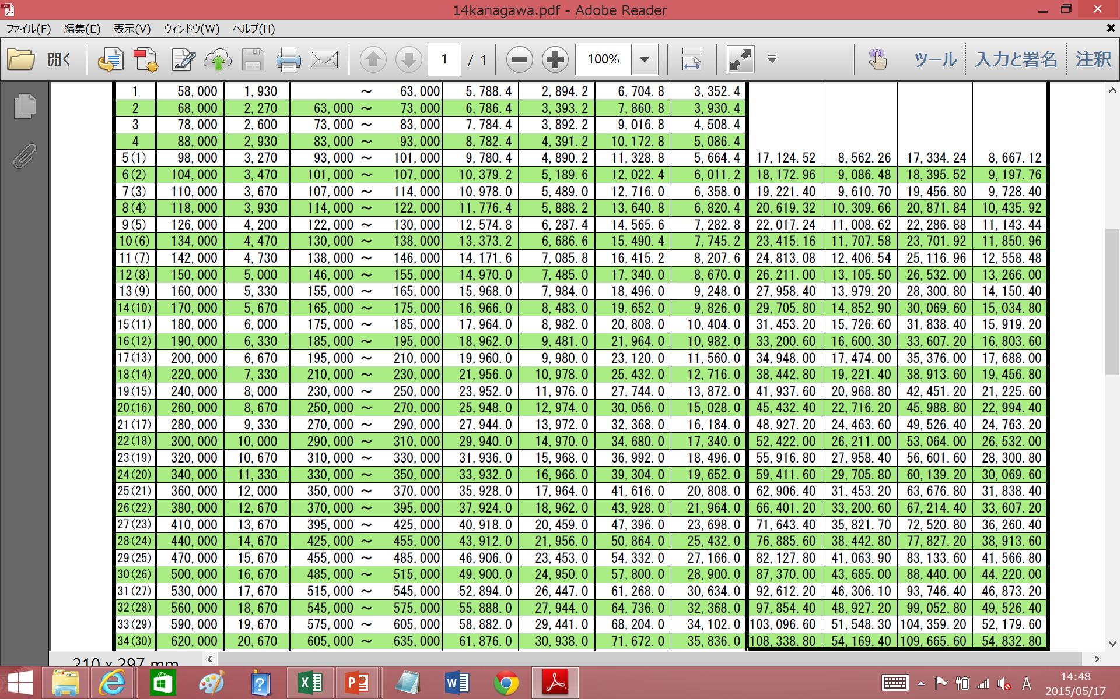
社会保険料の等級が上がる
健康保険・介護保険料・厚生年金保険料 負担 ７２，５８５円／月 （８７１，０２０ 円／年）
８１，２９５円／月 （９７５，５４０ 円／年）
差額 ＋８，７１０円／月 （１０４，５２０ 円／年）

Slide 5
社会保険料も上がる
利益
給与 ５０万円／月
６００万円／年
社会保険料 ７２，５８５円／月
８７１，０２０円／年
新給与 ５５．５万円／月
６６６万円／年
社会保険料 ８１，２９５円／月
９７５，５４０円／年
個人への資金移転 年６６万円実行できたものの
月８，７１０円（年間１０４，５２０円）の社会保険料負担増

Slide 6
さらに所得税と住民税も上がる
月５．５万円の報酬アップ
社会保険料
８，７１０円
所得税（２０％）
１１，０００円
住民税
５，５００円
手取り ２９，７９０円
法人の経費は、年間７６４，５２０円
（給与６６万円、 社会保険料負担１０４，５２０円）のアップにもかかわらず個人への資金移転額は、
実質３５７，４８０円

Slide 7
昇給の代わりに確定拠出年金をする
利益
給与 月５０万円
給与 月５０万円
確定拠出年金掛金 月５．５万円

Slide 8
社会保険料の等級はそのまま
確定拠出年金掛金は、社会保険料の算定対象外
負担 ７２，５８５円／月 不変
８７１，０２０円／年

Slide 9
社会保険料もそのまま
利益
給与 ５０万円／月
６００万円／年
社会保険料 ７２，５８５円／月
８７１，０２０円／年
給与 ５０万円／月
６００万円／年
確定拠出年金 ５．５万円／月
６６万円／年
社会保険料 ７２，５８５円／月
８７１，０２０円／年
企業の利益圧縮 年間６６万円
社会保険料の負担額は不変

Slide 10
ということは・・・
確定拠出年金掛金 月５．５万円（年６６万円）
全額確定拠出年金個人口座に積立
法人経費年間６６万円をそのまま個人の
老後資金専用口座に年間６６万円移転

Slide 11
さらに所得税、住民税もかからない 税制優遇①
個人の老後資金専用口座
40歳の人なら65歳まで
毎年６６万円積立が可能
その間
・社会保険料
・所得税
・住民税
支払う必要なし！
確定拠出年金掛金
確定拠出年金掛金
確定拠出年金掛金
確定拠出年金掛金
２５年間の掛け金合計 → １６５０万円（しかも全額損金）
社会保険料１５％、所得税２０％、住民税１０％とすると・・・
支払わずに済んだお金 → ７４２．５万円

Slide 12
そのうえ運用益も非課税 税制優遇②
運用益 → 非課税
月々５．５万円を２５年 １６，５００，０００円
利回り２％での運用益 ４，８６８，３２１円（非課税）
確定拠出年金合計額 ２１，３６８，３２１円
※参考
運用益に税金（２０．３１５％）が課せられた場合
４，８６８，３２１円 → ３，８７９，３２２円（－９８８，９９９円）
２１，３６８，３２１円
運用益
（４８６万円）
確定拠出年金掛金 （１６５０万円）
４０歳
加入期間 ２５年間
６５歳

Slide 13
そして退職所得控除も 税制優遇③
受取額（一時金） → 退職所得控除の適用
２５年間勤務したと仮定した場合
２１，３６８，３２１円 －（4０万円×２０年＋７０万円×（２５年－２０年））
＝９，８６８，３２１円 ｘ １／２
＝４，９３４，１６０円
所得税 ５７１，０４５円
住民税 ４９３，３００円
手取り ２０，３０３，９７６円
２１，３６８，３２１円
運用益
（４８６万円）
確定拠出年金掛金 （１６５０万円）
４０歳
加入期間 ２５年間
６５歳

Slide 14

昇給がなくても 新情報
「選択制」
私は将来のために１万円積立てます！
社会保険料算定対象外
現行給与
２５万円
確定拠出年金
掛金
拠出後の給与
２４万円

Slide 15
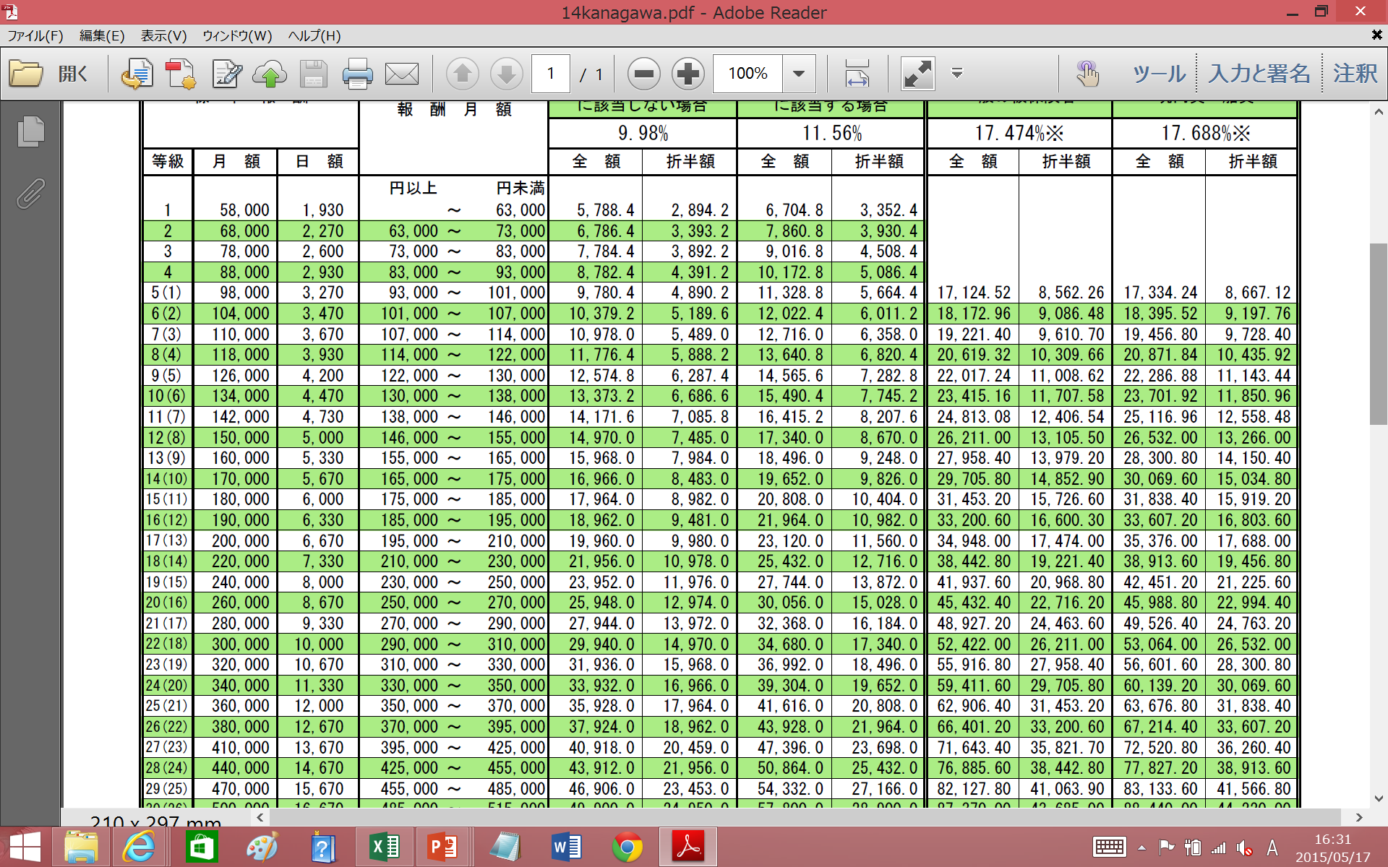
社会保険料の等級が下がり、負担も下がる
健康保険・介護保険料・厚生年金保険料 負担 ３７，７４４円／月（８７１，０２０ 円／年）
３４，８４０円／月（９７５，５４０ 円／年）
差額 －２，９０４円／月 （３４，８４８ 円／年）
年間３４，８４８円の負担削減

Slide 16
社会保険料、所得税、住民税、そして手取りも下がるが・・・
総支給額 ３００万円
社会保険料
４７３，１３０円
所得税
６１，５６０円
住民税
１１１，６００円
手取り ２，２３３，７３０円
手取り ２，３５３，７３０円
金融商品
１２万円
確定拠出年金実施後
総支給額 ２８８万円
確定拠出年金
１２万円
社会保険料
４３７，３０４円
所得税
５８，９２０円
住民税
１０６，８００円
手取り ２，２７６，９７６円
確定拠出年金
１２万円
手取りが７６，７５４円減ってしまうが、確定拠出年金額１２万円を加算することにより、 実質２，３９６，７９６円となる。
また、確定拠出年金は社会保険料や税金が引かれる前に資金移転できるが、他の金融商品は社会保険料や税金が引かれた後のお金で資金移転しなければならない。
どちらがお得でしょうか？

Slide 17



こんなことも考えられる
会社が拠出
確定拠出年金
掛金
最大で
月５５，０００円
現行給与
２５万円
確定拠出年金
掛金
拠出後の給与
２４万円

Slide 18


途中で退職しても
確定拠出年金のポータビリティ：転職しても自分年金口座を持ち運びできる
会社の支援で将来安心！
採用された会社に確定拠出年金制度がある → 資産形成を継続
採用された会社に確定拠出年金制度がない → 手続き面倒

Slide 19

今のままだと
公的年金

Slide 20
退職金について
退職金制度の見直しで、会社の財務体質の強化
退職金の支払い
退職金引当金（経理処理）
＜問題点＞
・退職金引き当て金は、損金算入が認められない
・退職時の退職金準備が必ずしも実行されていない

Slide 21
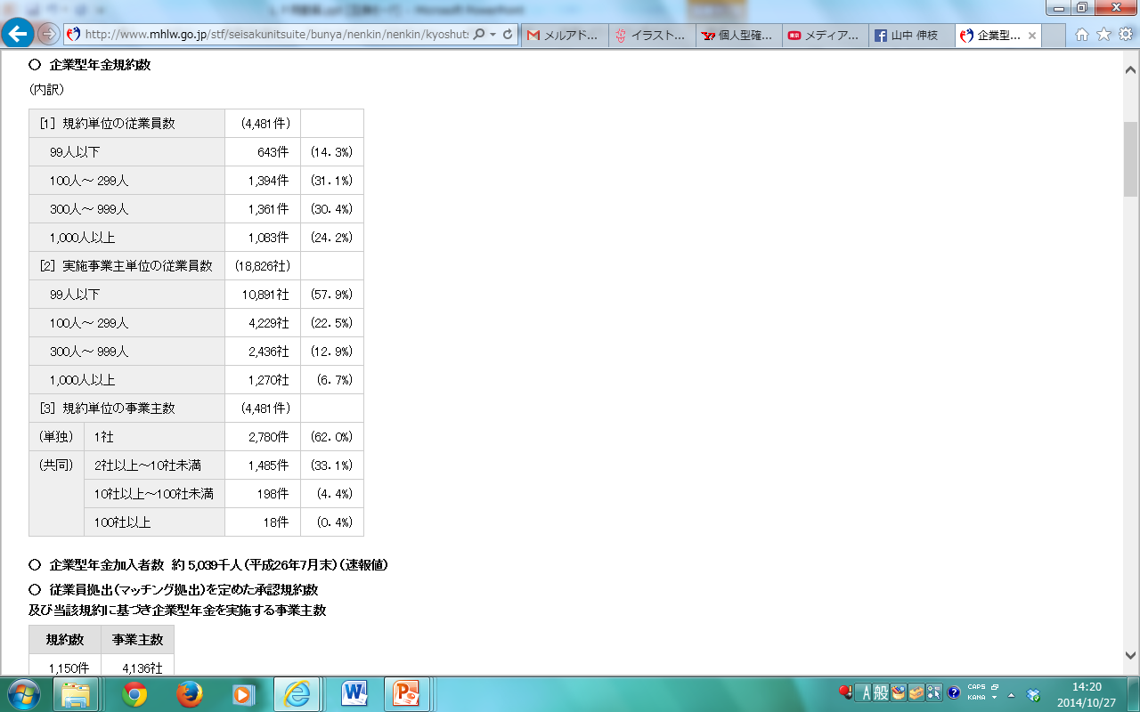

経営者も役員も新入社員もパートも加入できる制度
採用の強み！大企業並みの人事制度
日本のサラリーマン 約４，０００万人中、５００万人がすでに
確定拠出年金に加入（２０１４年７月現在 厚生労働省）

Slide 22
制度導入にかかる費用（消費税別）
 | 項目 | 基本料金 | 備考
導入時の費用 | コンサルティングフィー | 110,000円 | 導入一時金、一律
 | 口座開設費用 | 3,000円(一人当たり） | 個別口座開設費用（50名未満の場合）
毎月 かかる 費用 | 事業主手数料 | 10,000円 | 月々の加入者増減等の手続き代行
 | 加入者手数料 | 400円（一人当たり）
 | 出納代行手数料 | 300円（月） | 引き落とし費用 月１回
 | 資産管理手数料 | 資産残高ｘ0.00１を 12か月で按分（月） | 金融機関の管理費用
オプション 費用 | 制度説明会 加入者説明会 投資教育 | 50,000円 50,000円 50,000円 | １開催 1回2時間を目安としています。 交通費は実費と致します。 無料セミナーもご活用いただけます。
※実際には、従業員数、退職金規定の有無、説明会開催数等により、見積りは変動します。

Slide 23
問い合わせ先
お気軽にお申し付けください
湘南証券年金プランニング株式会社 仙台支店
仙台市泉区泉中央１－７－１ 地下鉄泉中央駅ビル４F
TEL 022-371-3111 FAX 022-371-3122
本社：藤沢市藤沢971‐1 REVER藤沢ビル5F
支店：東京支店、富士吉田支店、仙台支店、四日市支店、神戸支店、延岡支店
富山支店、秋田支店

